Slide 1

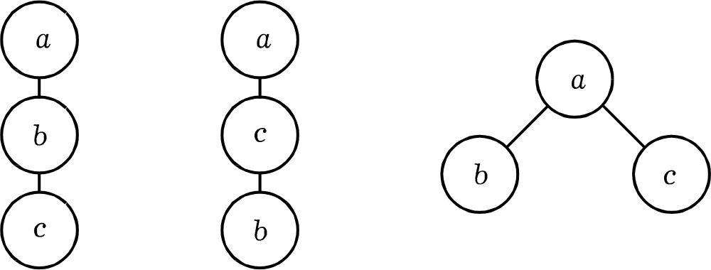
НЕЛИНЕЙНЫЕ СТРУКТУРЫ ДАННЫХ
Деревья
T₁, T₂, …, T_{m}

Slide 2
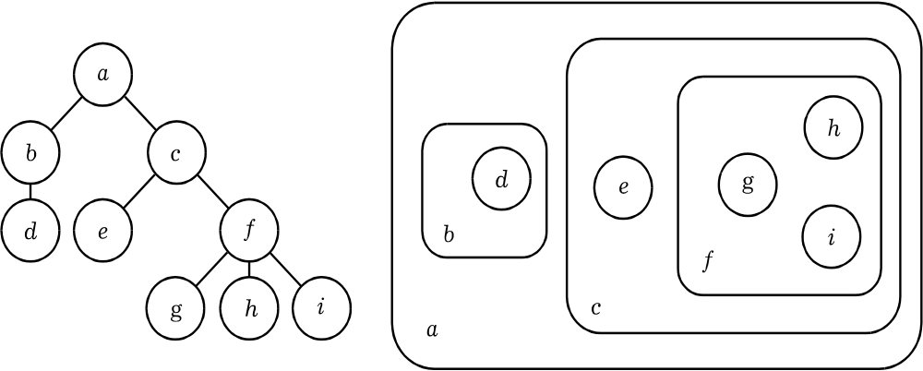
Деревья
Способы изображения деревьев
(a(b(d)) (c (e)(f (g)(h)(i)) )) | a b d c e f g h i

Slide 3
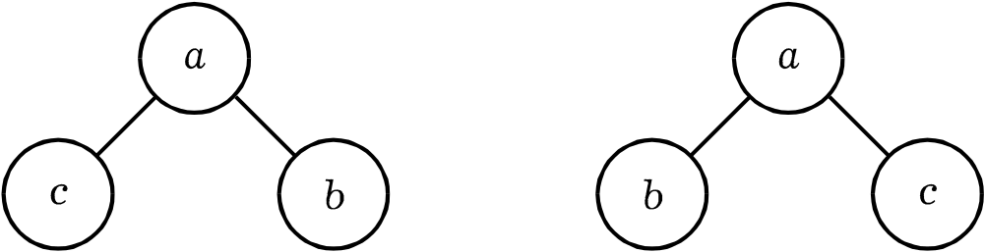
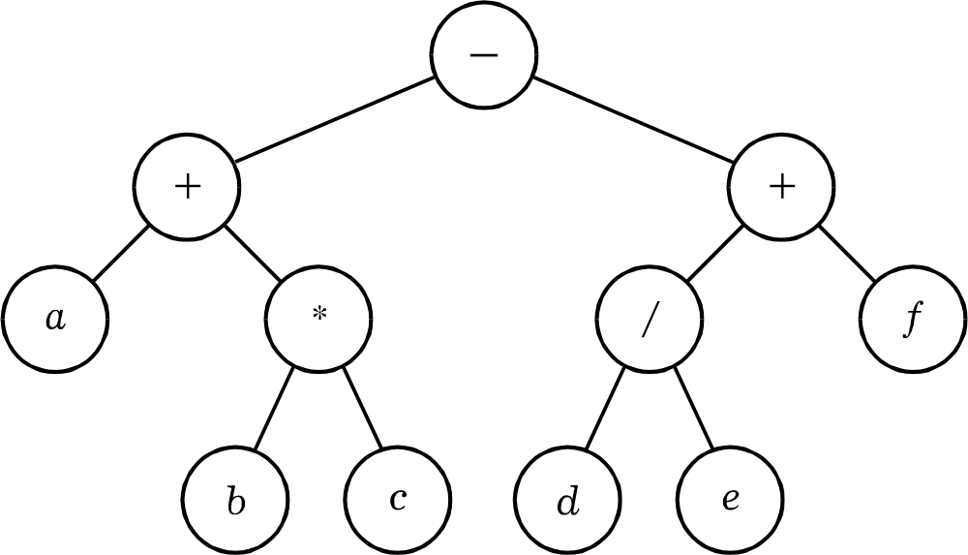
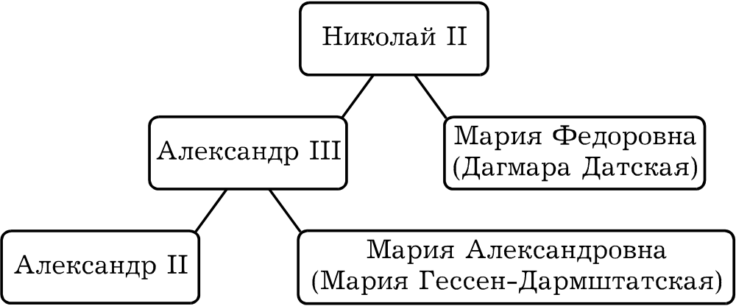
Деревья
(a + b∗c) − (d/e + f)

Slide 4
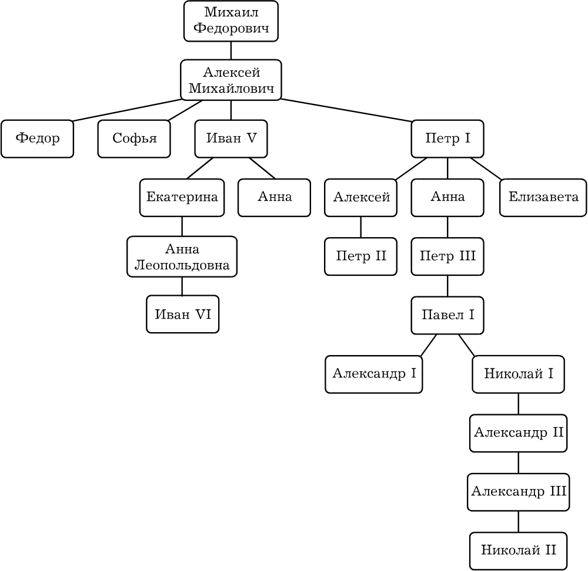
Деревья

Slide 5
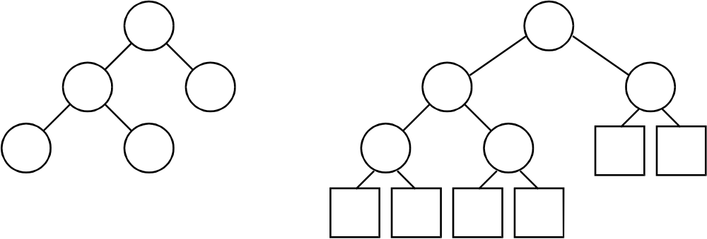
Деревья
x₁ -> x_{k}
x₁, x₂, …, x_{k}
x_{i} – родитель x_{i+1},
для i = 1.. k−1.

Slide 6
Деревья
Математические свойства бинарных деревьев
Свойство 1. Бинарное дерево с N внутренними узлами имеет N + 1 внешний узел.
Свойство 2. Бинарное дерево с N внутренними узлами имеет 2N связей: N − 1 связей с внутренними узлами и N + 1 связей с внешними узлами.
Свойство 3. Длина внутреннего пути любого бинарного дерева, имеющего N внутренних узлов, равна сумме длин внутренних путей поддеревьев корня плюс N − 1.
Свойство 4. Длина внешнего пути любого бинарного дерева, имеющего N внутренних узлов, равна сумме длин внешних путей поддеревьев корня плюс N + 1.
Свойство 5. Длина внешнего пути любого бинарного дерева, имеющего N внутренних узлов, на 2N больше длины внутреннего пути.
Свойство 6. Высота бинарного дерева с N внутренними узлами не меньше log₂ N и не больше N − 1.

Slide 7
Деревья
Type Tree=^Node;
Node=record
left: Tree;
Elem: Tbase;
right: Tree
end;
procedure TreeInit (var T: Tree);
begin
T:=nil
end;

Slide 8
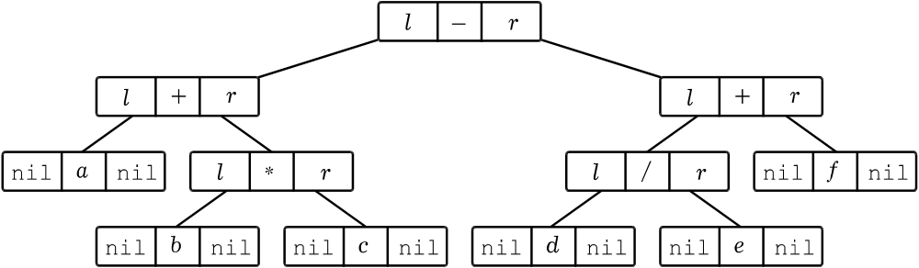
Деревья
(a + b∗c) − (d/e + f)

Slide 9
Деревья
Const MaxNodes=... {максимально возможное число узлов}
Type
Position=0.. MaxNodes;
Node=record
left: Position;
Elem: Tbase;
right: Position
end;
Tree=record
E: array[1..MaxNodes] of Node;
Root: Position
end;

Slide 10
Деревья
 |  | left | Elem | right
Root⇒ | 1 | 2 | − | 3
 | 2 | 4 | + | 5
 | 3 | 6 | + | 7
 | 4 | 0 | a | 0
 | 5 | 8 | ∗ | 9
 | 6 | 10 | / | 11
 | 7 | 0 | f | 0
 | 8 | 0 | b | 0
 | 9 | 0 | c | 0
 | 10 | 0 | d | 0
 | 11 | 0 | e | 0

Slide 11
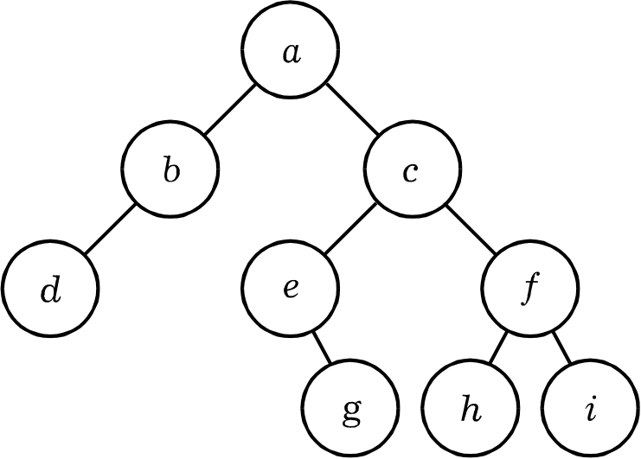
Деревья
Обходы деревьев
Префиксный обход
Инфиксный обход
Постфиксный обход
Procedure PreOrder (T: Tree);
begin
if T<>nil then
begin
Visit(T);
PreOrder(T^.left);
PreOrder(T^.right);
end;
end;
a b d c e g f h i

Slide 12
Деревья
Обходы деревьев
Procedure InOrder(T: Tree);
begin
if T<>nil then
begin
InOrder(T^.left);
Visit(T);
InOrder(T^.right);
end;
end;
d b a e g c h f i

Slide 13
Деревья
Обходы деревьев
Procedure PostOrder(T: Tree);
begin
if T<>nil then
begin
PostOrder(T^.left);
PostOrder(T^.right);
Visit(T)
end;
end;
d b g e h i f c a

Slide 14
Деревья
Нерекурсивные обходы
Procedure PreОrderNR(T: Tree);
var S: Stack;
begin
StackInit(S);
while true do
if T<>nil then begin
Visit(T);
Push(T,S);
T:=T^.left;
end
else begin
if StackEmpty(S) then exit;
T:=Pop(S);
T:=T^.right;
end;
end;

Slide 15
Деревья
Примеры работы с деревьями
Procedure Create (var T: Tree; h: integer);
begin
if h=0 then T:=nil
else
begin
new(T);
T^.elem:=h;
Create(T^.left,h-1);
Create(T^.right,h-1);
end;
end;

Slide 16
Деревья
Примеры работы с деревьями
Procedure PrintTree (T: Tree; space: integer);
var i: integer;
begin
if T<>nil then
begin
PrintTree(T^.right, space+1);
for i:=1 to space do write(' ');
writeln(T^.elem);
PrintTree(T^.left,space+1);
end;
end;

Slide 17
Деревья
Примеры работы с деревьями
Function Height (T: Tree): integer;
var hl,hr: integer;
begin
if T=nil then Height:=-1
else
begin
hl:=Height(t^.left);
hr:=Height(t^.right);
If hl>hr then Height:=hl+1
else Height:=hr+1
end;
end;

Slide 18
Деревья
Примеры работы с деревьями
Function Count (T: Tree): integer;
begin
if T=nil then Count:=0
else Count:=1+Count(T^.left)+Count(T^.right);
end;
Function Length (T: Tree): integer;
var N: integer;
begin
if T=nil then Length:=0
else
begin
N:=Count(T);
Length:=N–1+Length(T^.left)+Length(T^.right);
end;
end;

Slide 19
Деревья
Примеры работы с деревьями
<выражение> :=
<терминал> | (< выражение > <знак> < выражение >)
<терминал> := 0| 1| 2| 3| 4| 5| 6| 7| 8| 9|
<знак> := + | - |*
5
((1 + 2)∗(3 + 4))
(7 − (2∗3))

Slide 20
Function Maketree: Tree;
var c: char; T: Tree;
begin
read(c);
if с in ['0'..'9'] then begin {терминал}
new (T);
T^.elem:=c; T^.right:=nil; T^.left:=nil;
end
else begin {прочитана открывающая скобка}
new(T);
T^.left:=Maketree;
read(c);
if с in ['+','-','*'] then T^.elem:=c;
T^.right:=Maketree;
read(с); {прочитать закрывающую скобку}
end;
MakeTree:=T;
end;

Slide 21
Деревья Хаффмана
 | a | b | c | d | e
Частота | 45 | 14 | 21 | 15 | 5
Код фиксированной длины | 000 | 001 | 010 | 011 | 100
Код переменной длины | 0 | 1111 | 10 | 110 | 1110
Код фиксированной длины – 300 битов
(45+14+21+15+5)*3 = 300
Код переменной длины – 208 битов
45*1+14*4+21*2+15*3+5*4 = 208

Slide 22
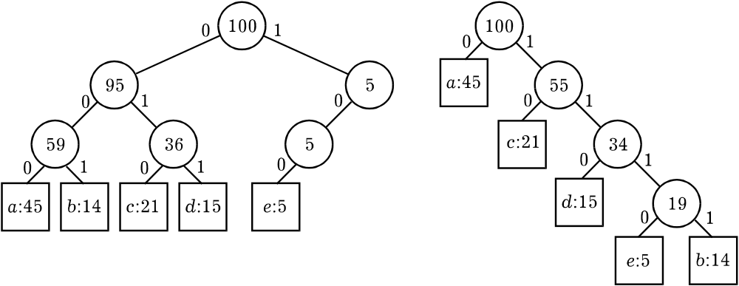
Деревья Хаффмана

Slide 23
Деревья Хаффмана
 | a | b | c | d | e
Частота | 45 | 14 | 21 | 15 | 5
Код фиксированной длины | 000 | 001 | 010 | 011 | 100
Код переменной длины | 0 | 1111 | 10 | 110 | 1110
abc
000001010
000 001 010
0111110
0 1111 10

Slide 24
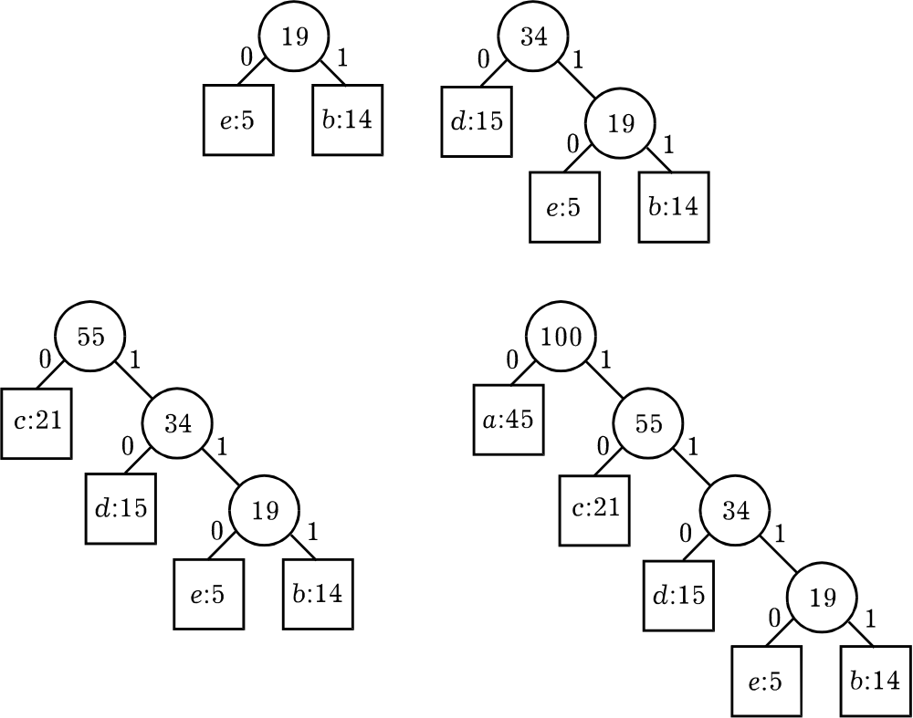
Деревья Хаффмана
O(N logN)

